Slide 1
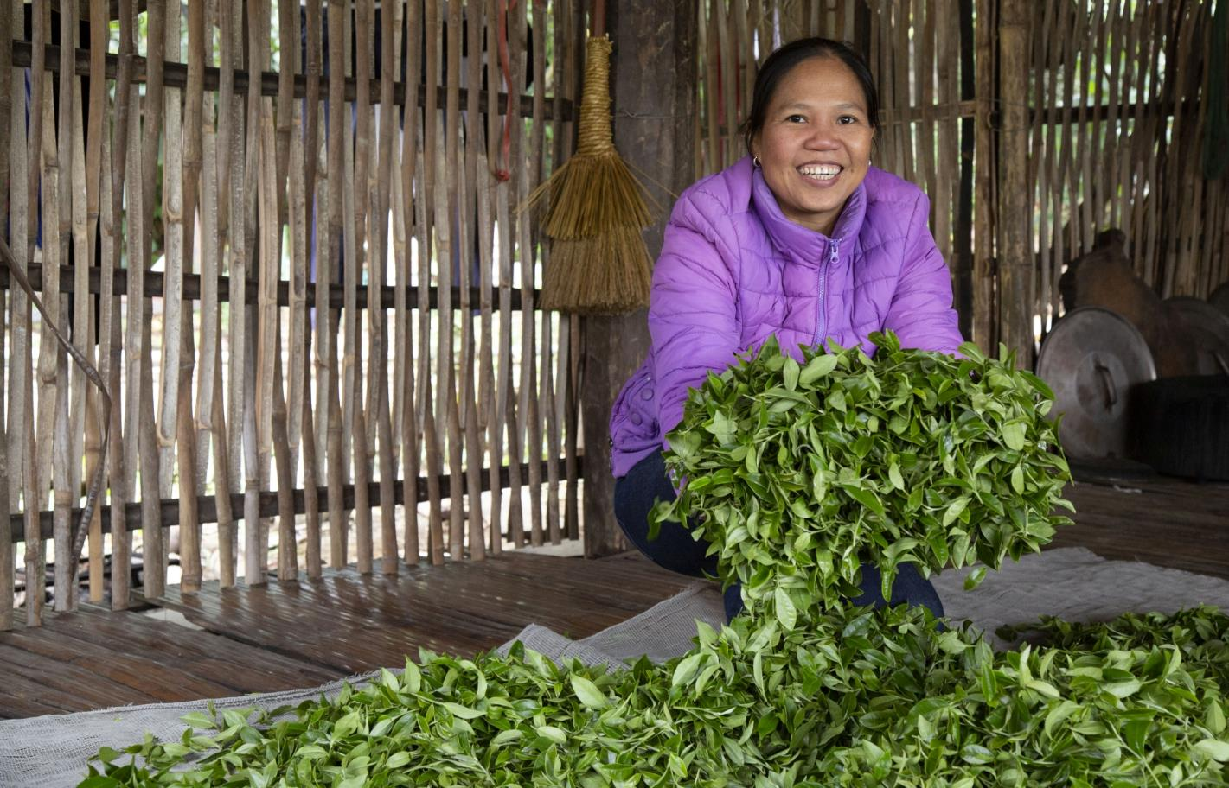
Vietnam
Mit Bio-Produkten
der Armut entkommen
Notes:
1

Slide 2
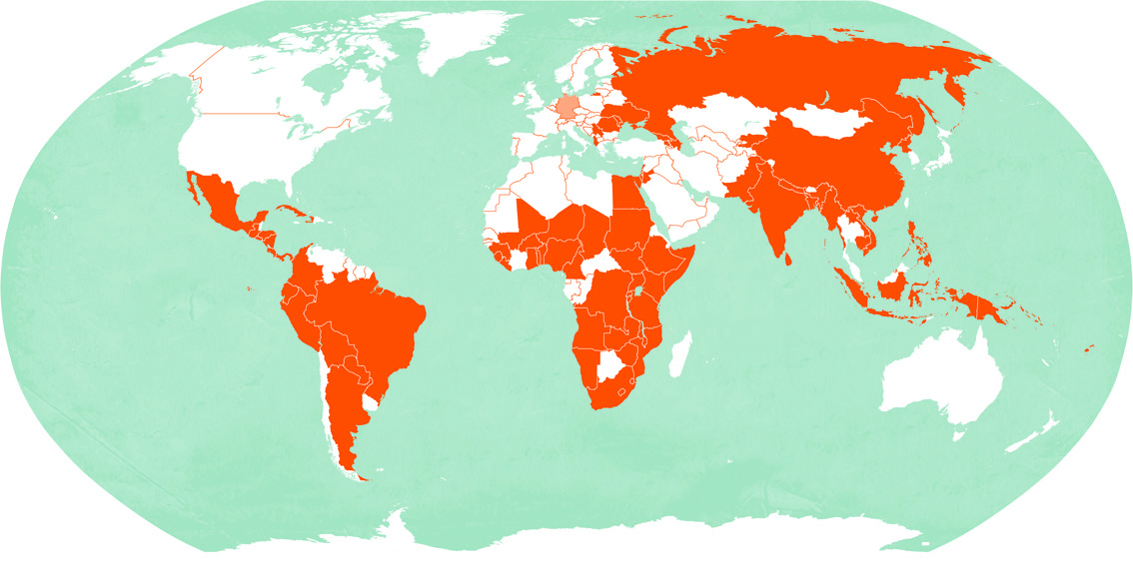
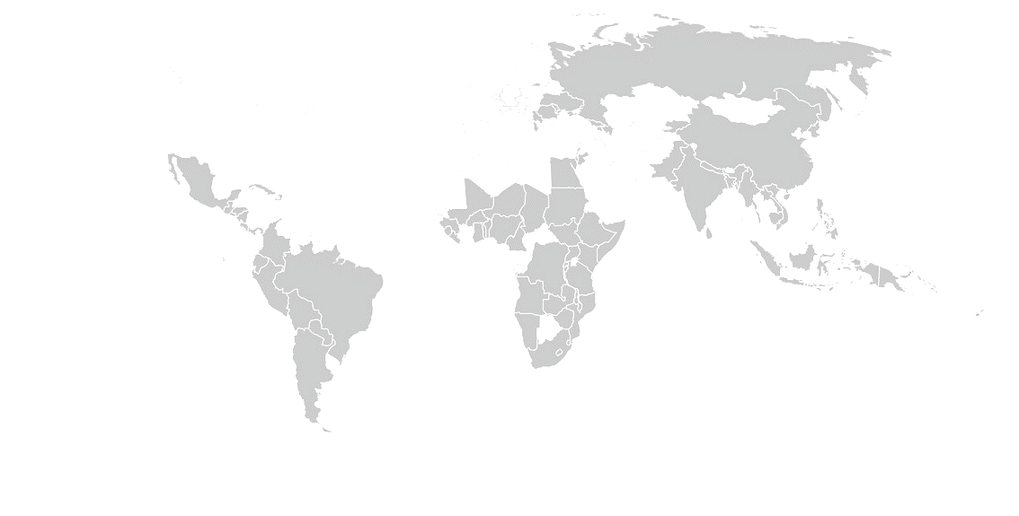
Vietnam
Vietnam Deutschland
Fläche in km² 331.210 357.022
Bevölkerung in Millionen 97,04 80,5
Bevölkerungsdichte in Einwohner/km² 293 225
Säuglingssterblichkeit in % 1,67 0,3
Lebenserwartung
Männer 71,4 78,6
Frauen 76,7 83,4
Analphabetenrate in %
Männer 3,7 < 1
Frauen 7,2 < 1
Bruttoinlandsprodukt in Dollar/Kopf 6.900 50.800
Quelle: CIA World Factbook (2019)
Vietnam

Slide 3
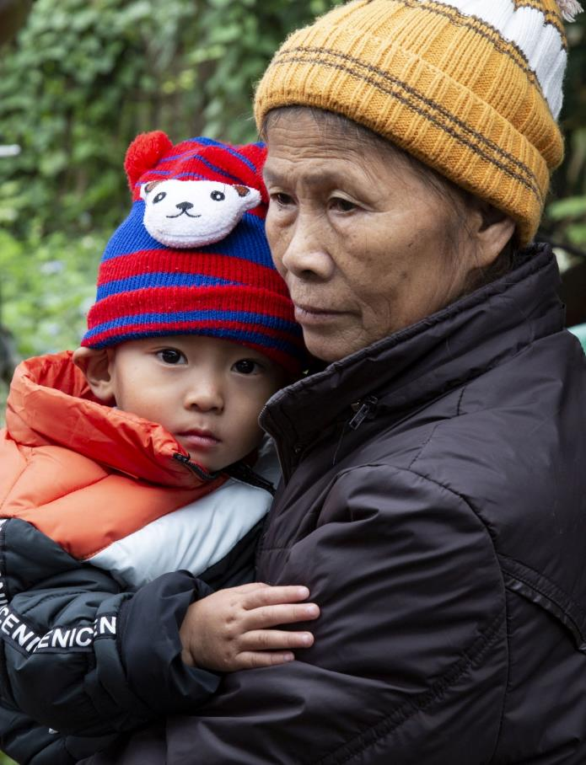
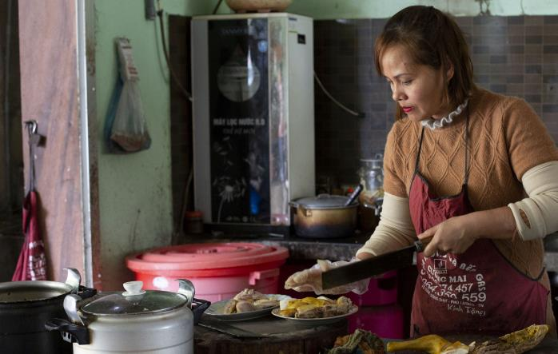
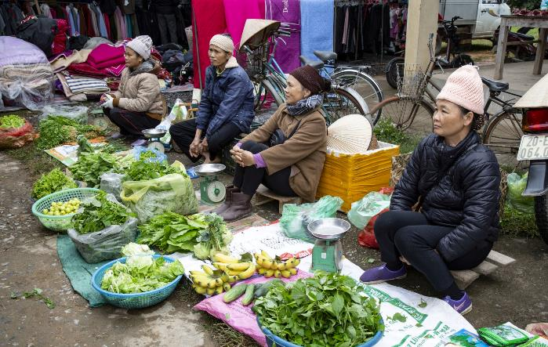
Die Rolle vieler Frauen in Vietnam ist auf den Haushalt und die Kindererziehung be-schränkt. Nur wenige besuchen eine weiterführende Schule oder erlernen einen Beruf.

Slide 4
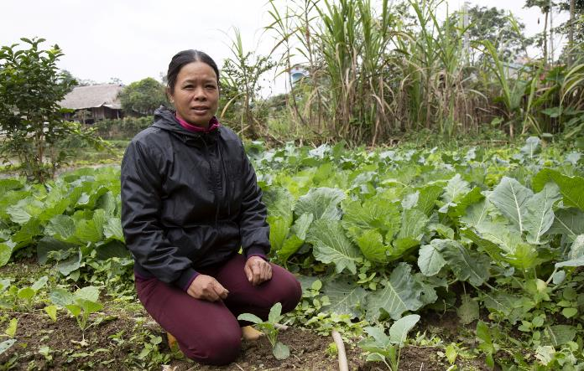
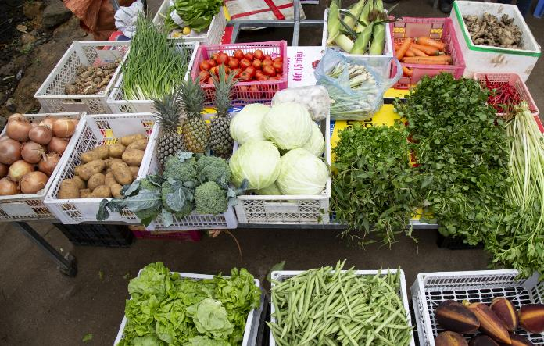
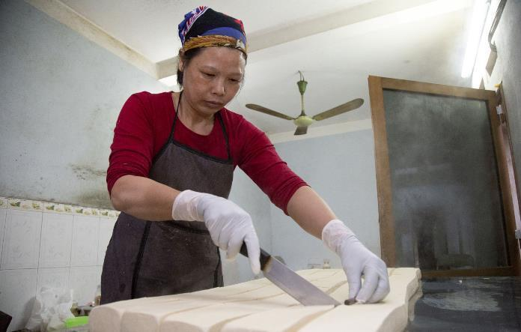
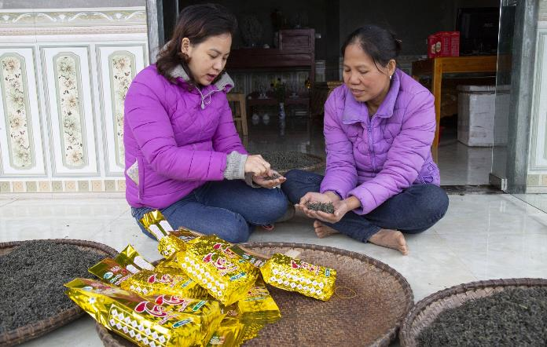
Die Organisation TWNU hilft Frauen, mit ökologisch angebauten Produkten ihr eigenes Einkommen zu sichern und die Entwicklung in ihren Dörfern voranzubringen.

Slide 5
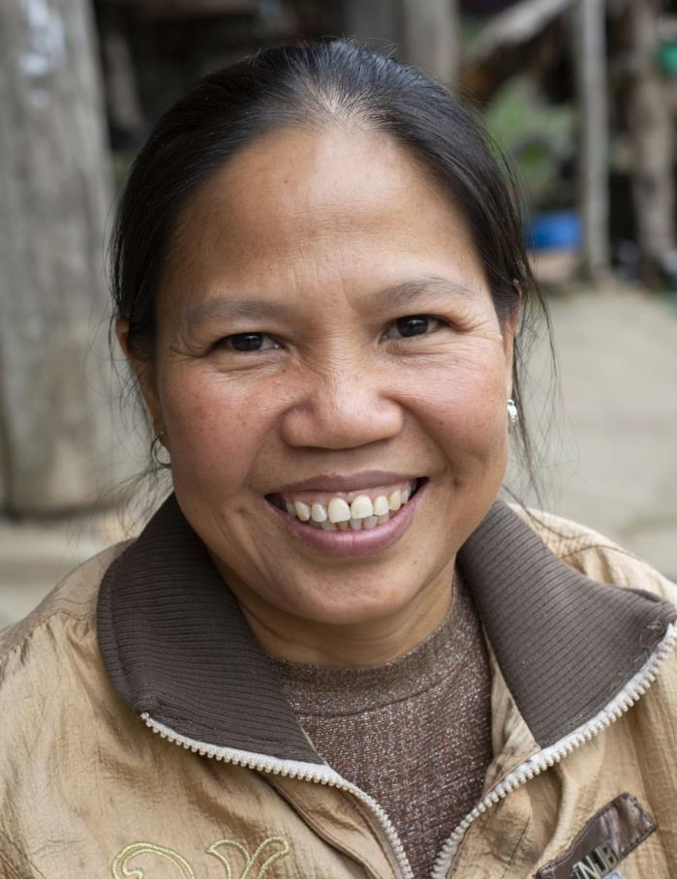
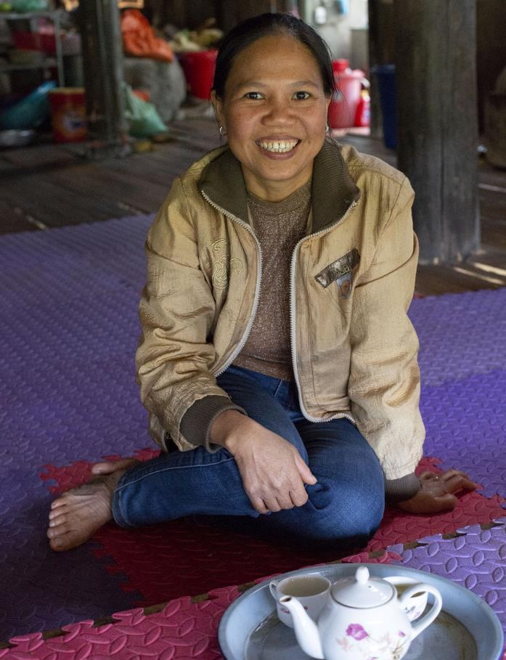
„Wir wollen eine bessere Zukunft für unsere Kinder und Enkel“, sagt Mai Nguyen Thi. Mit 41 weiteren Kleinbäuerinnen hat sie vor einem Jahr eine Kooperative gegründet.
Notes:
5

Slide 6
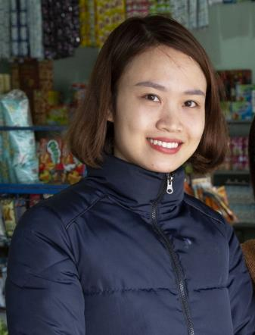
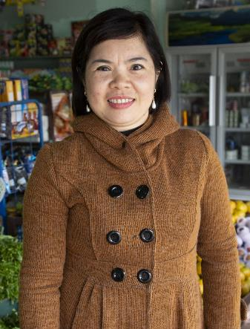
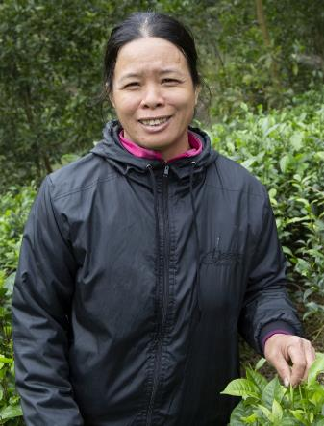
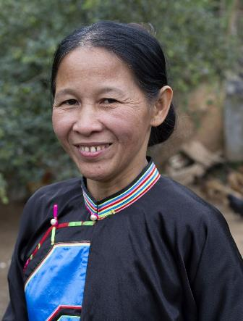
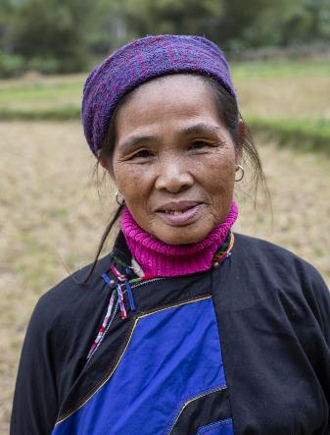
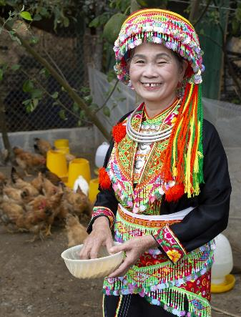
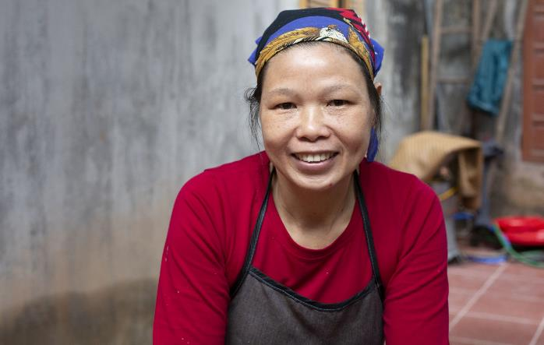
Fast alle Mitglieder sind weiblich. Das ist neu. „Ich wusste gar nicht, dass man so etwas machen kann“, gesteht Mai. „Wir Frauen haben so gut wie nie das Haus verlassen.“

Slide 7
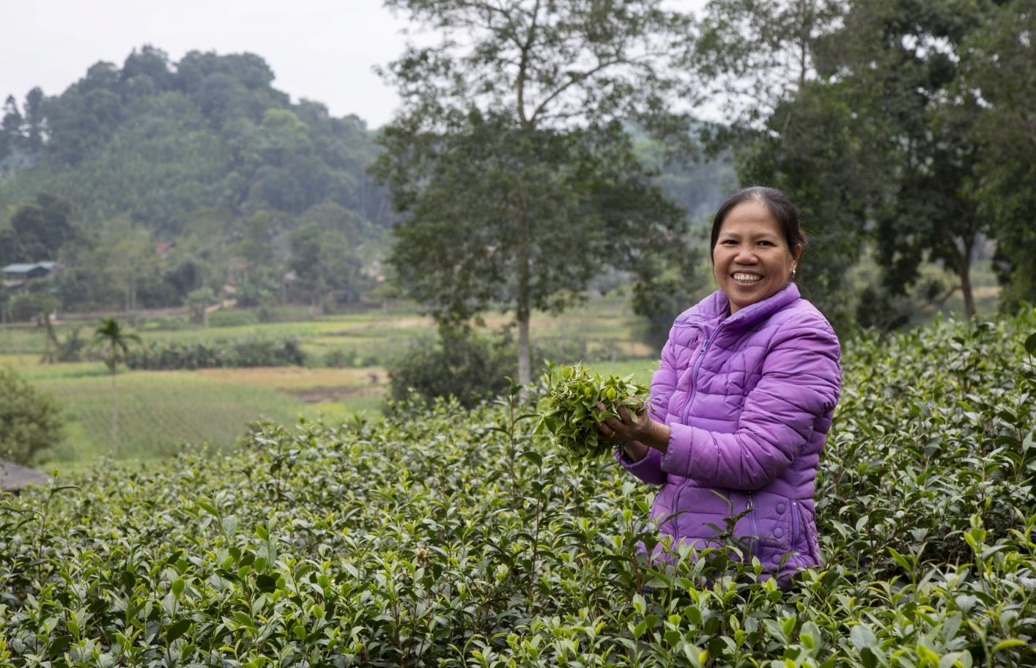
Als TNWU das Konzept einer Bauern­kooperative in ihrem Dorf vorstellte, war Mai sofort dabei. Dass sie kurze Zeit später Direk­torin sein würde, hätte sie nie gedacht.
Notes:
7

Slide 8
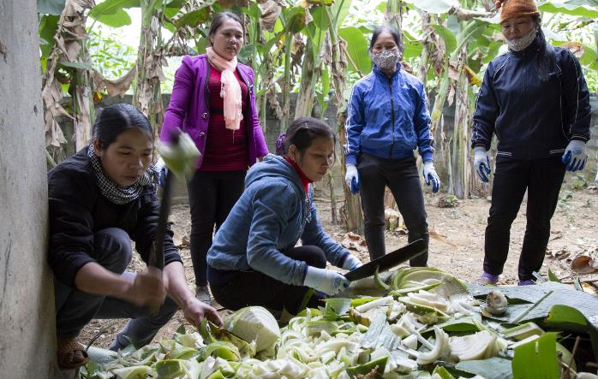
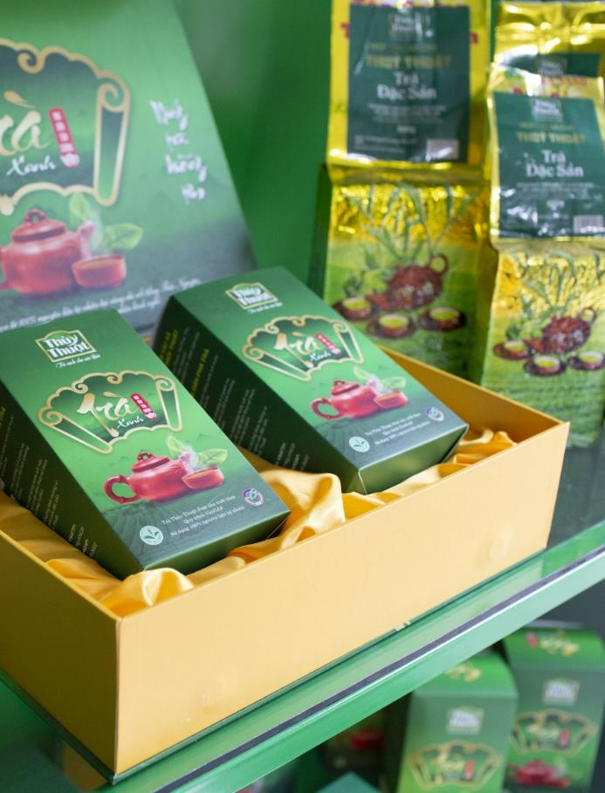
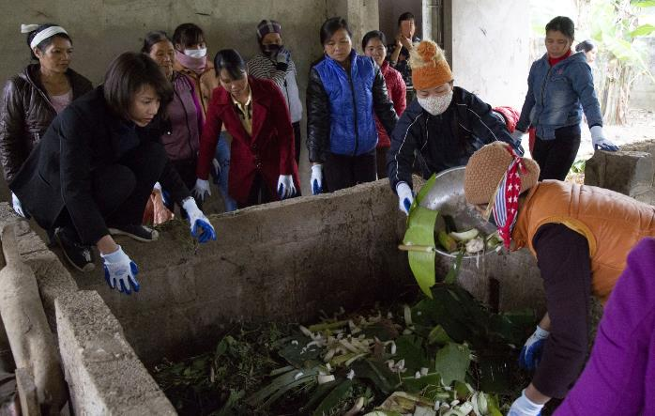
Die Frauen besuchten Seminare in ökologischer Teeproduktion, Buchhaltung und Marketing. Jetzt verarbeiten sie ihren Tee selbst gewinnbringend weiter.
Notes:
8

Slide 9
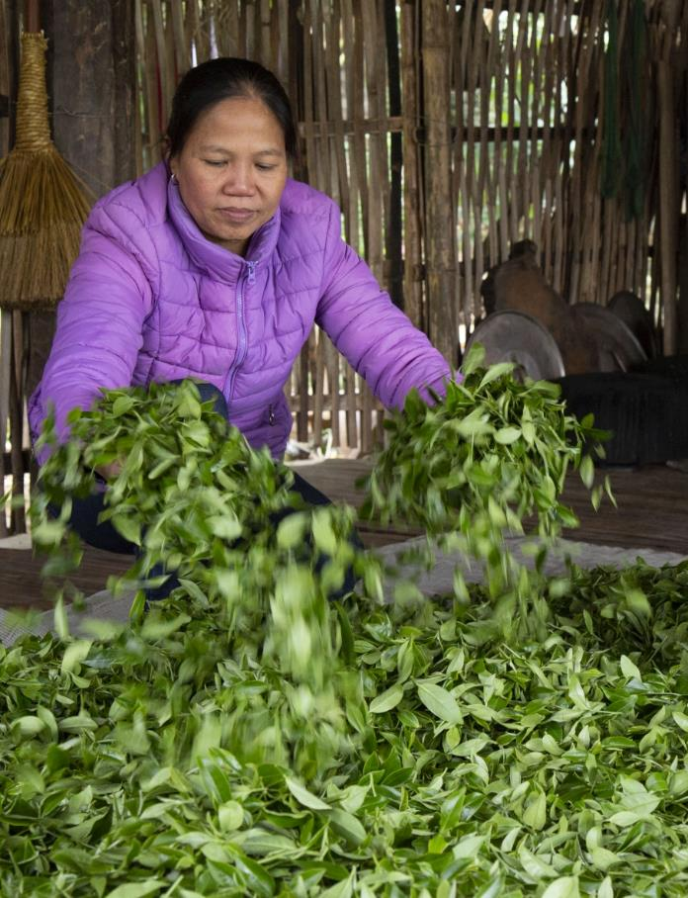
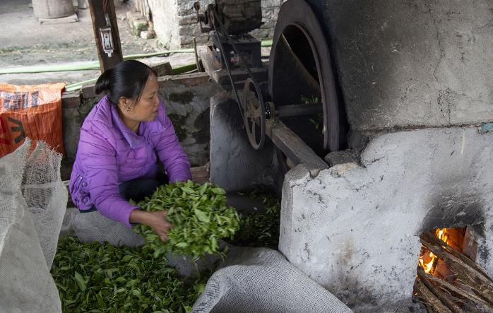
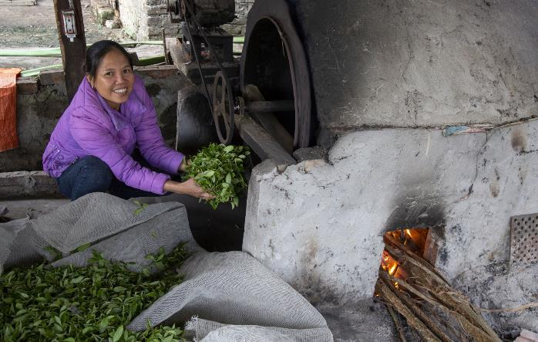
Voller Stolz demonstriert Mai die Schritte der Teeverarbeitung: Die über Nacht auf dem Trockenboden gelagerte Ernte wirft sie in die vorgeheizte Trocknungsmaschine.

Slide 10
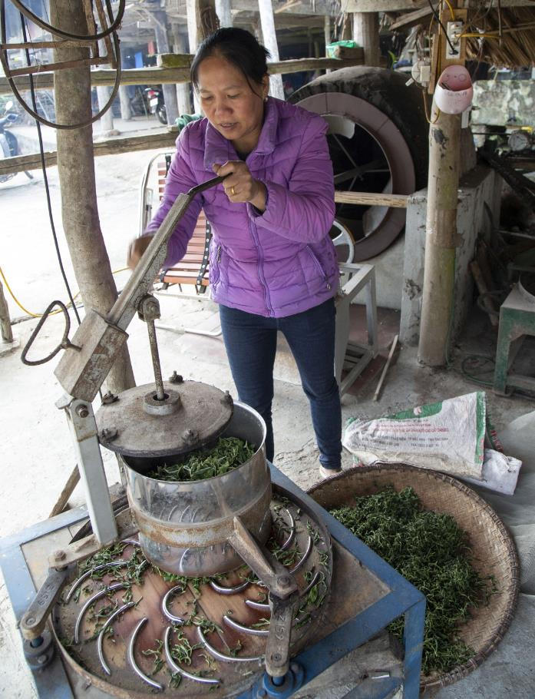
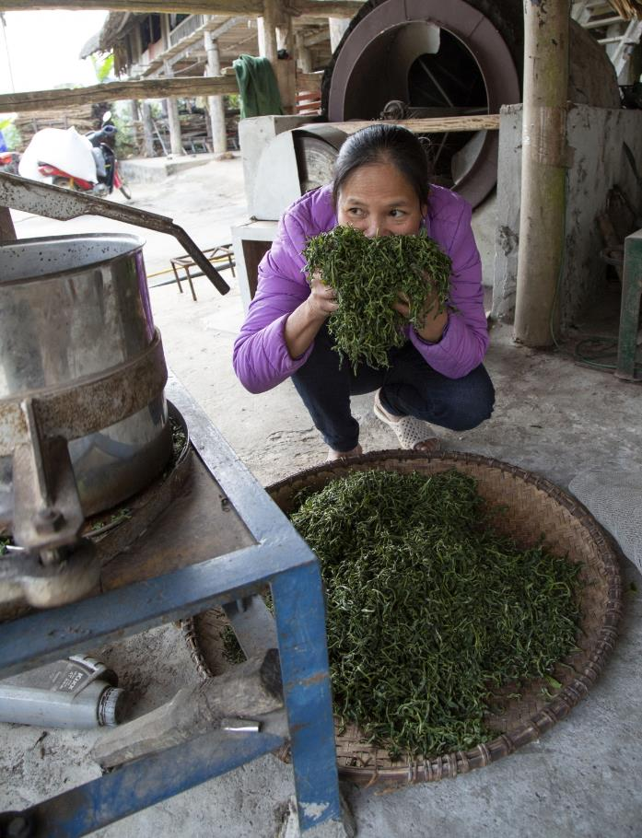
Nach fünf Minuten stoppt sie den Motor und legt die Blätter in die Rollmaschine. „Hier bekommt der Tee seine typische Form und seinen Geschmack“, erklärt sie.
Notes:
10

Slide 11
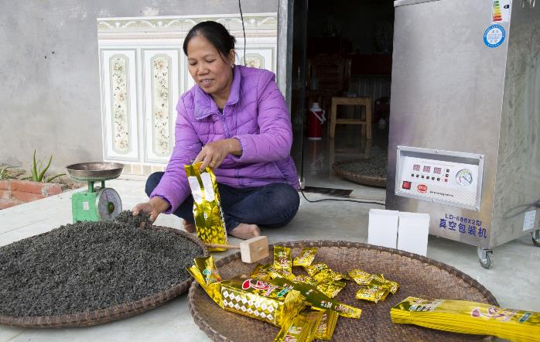
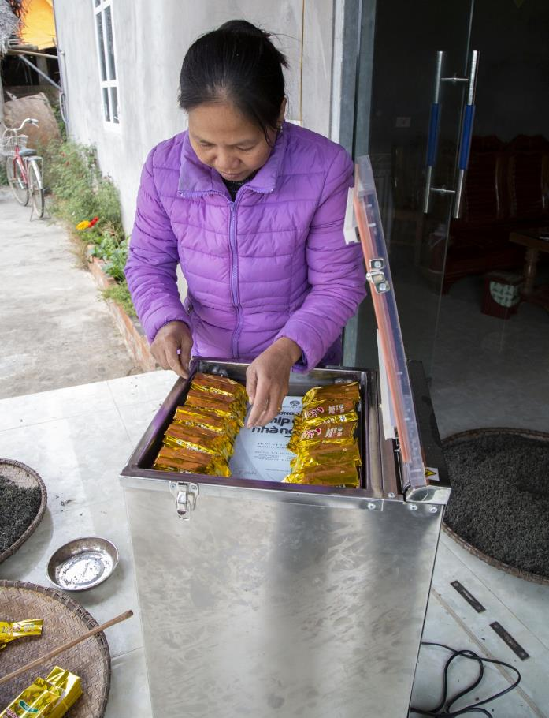
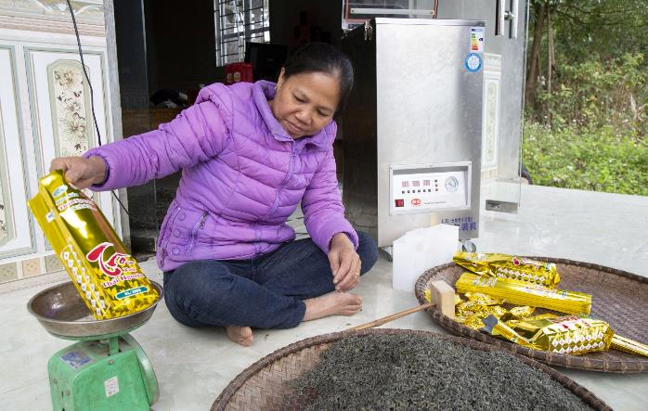
Die Blätter kommen nochmals in den Trockner und können nun verpackt werden. Das hierzu notwendige Vakuumiergerät hat Brot für die Welt der Kooperative finanziert.

Slide 12
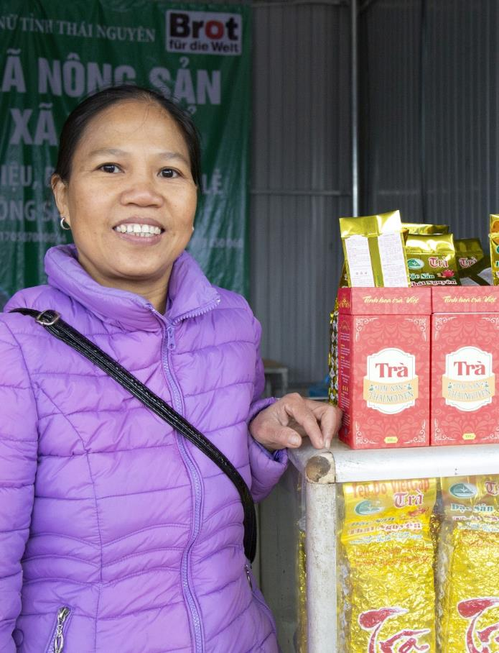
Alle Verpackungen tragen das staatliche Gütesiegel VietGAP. „Damit garantieren wir unseren Kunden gesunde Lebensmittel von hoher Qualität“, sagt Mai Nguyen Thi.
Notes:
12

Slide 13
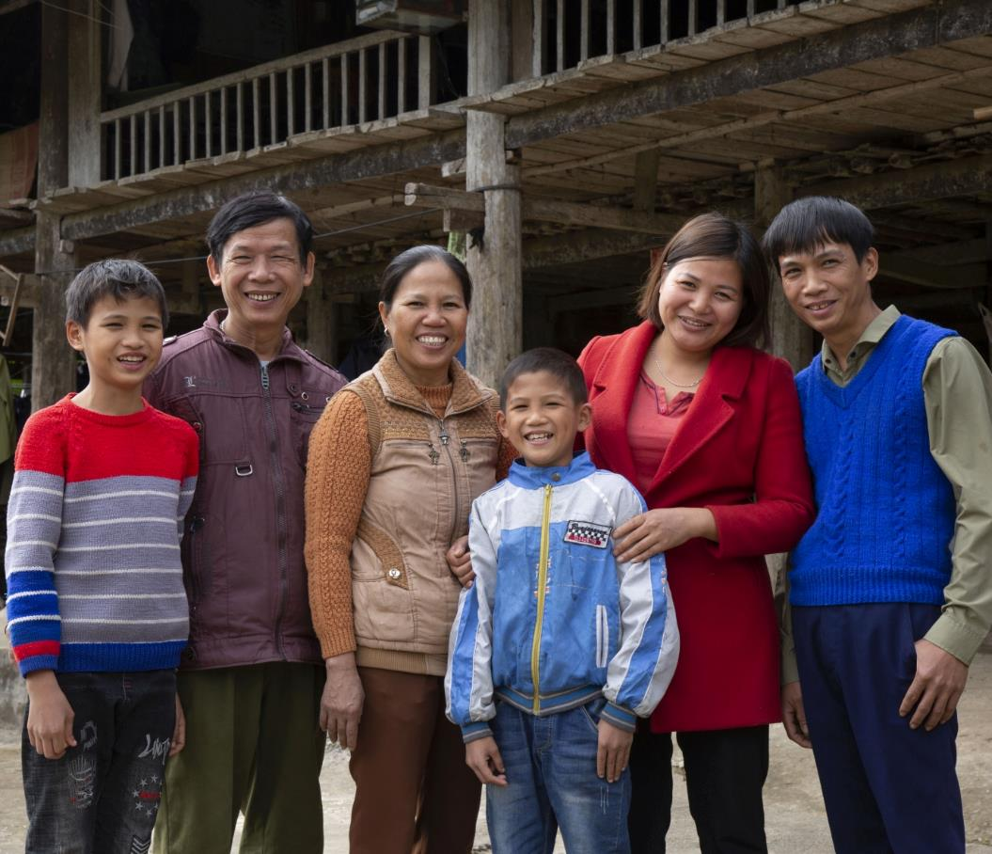
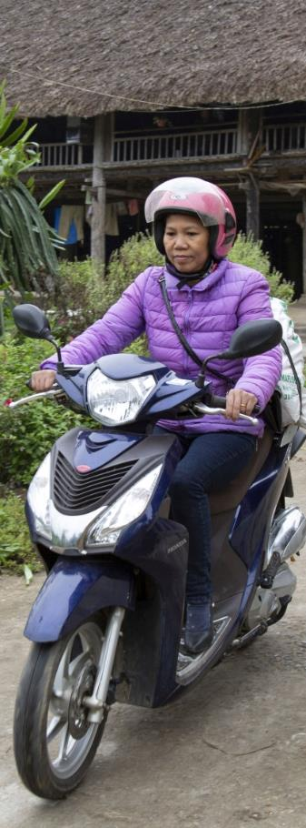
Die Produktion hat Mai an ihre Familie übergeben. Als Direktorin ist sie ständig auf Achse, um die Bauernfamilien gegen­über Politik, Partei und Verwaltung zu vertreten.

Slide 14
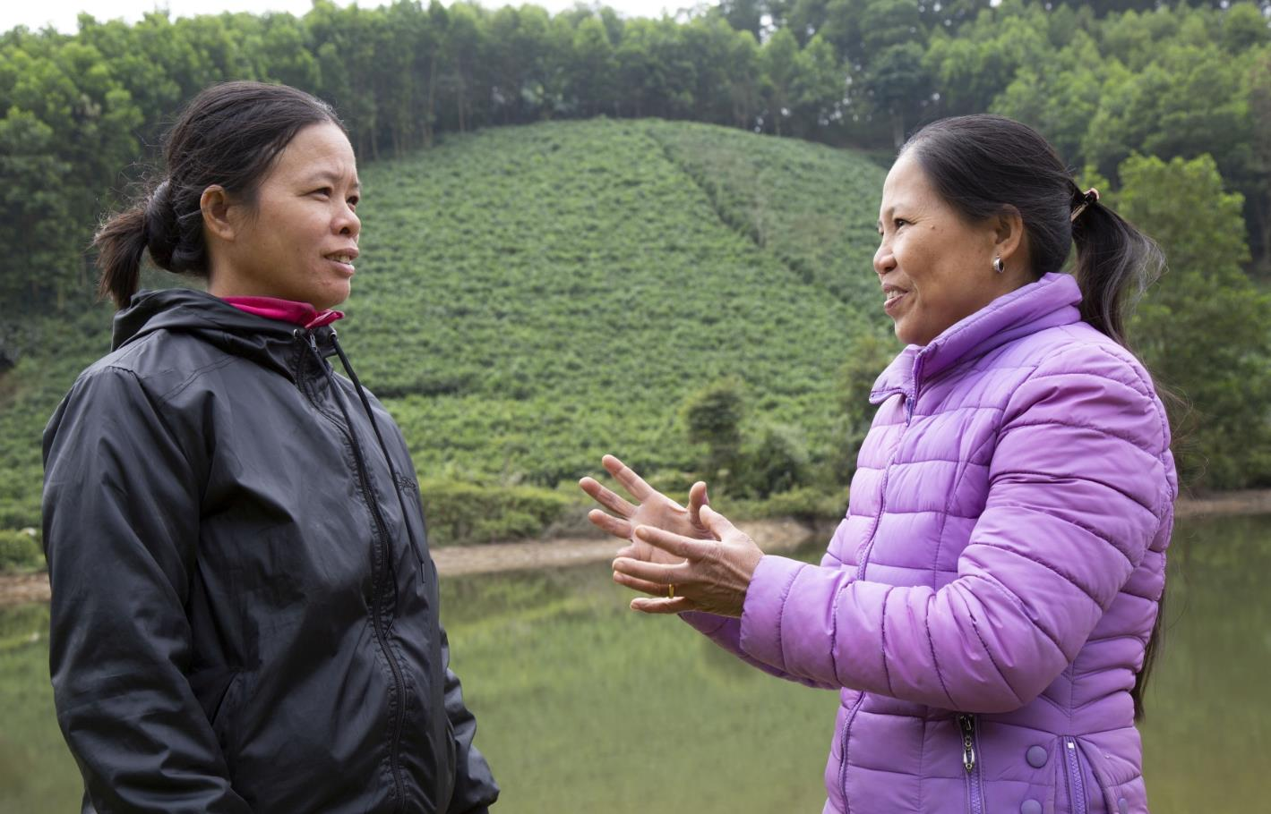
Und sie bildet sich fort. Dieses Wissen gibt sie gerne weiter. Ihre Familie produziert inzwischen den besten Tee der Gemeinde. Für viele ist Mai Nguyen Thi ein Vorbild.
Notes:
14

Slide 15
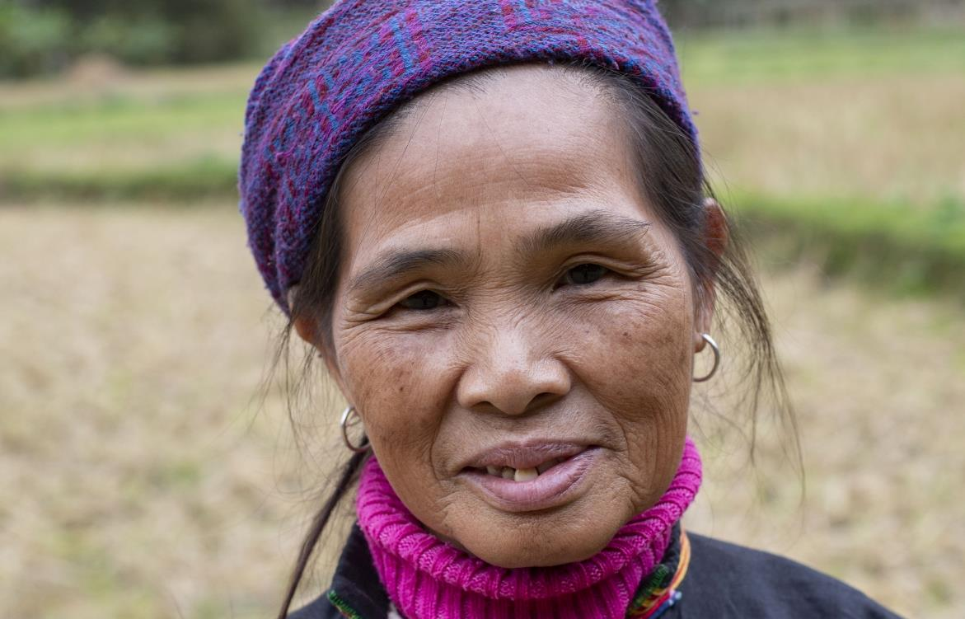
So auch für Cu Phan Van. Sie gehört zu den Pionierinnen, die es ausprobiert haben, ohne Gentechnik, Glyphosat oder sonstige Chemikalien Soja anzubauen – mit Erfolg.
Notes:
15

Slide 16
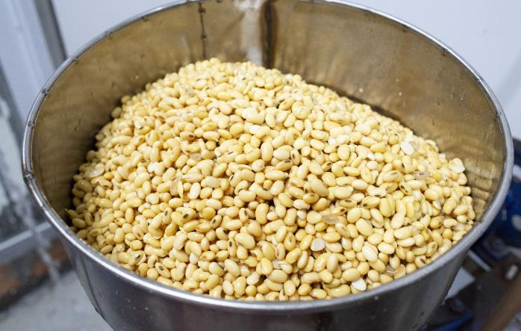
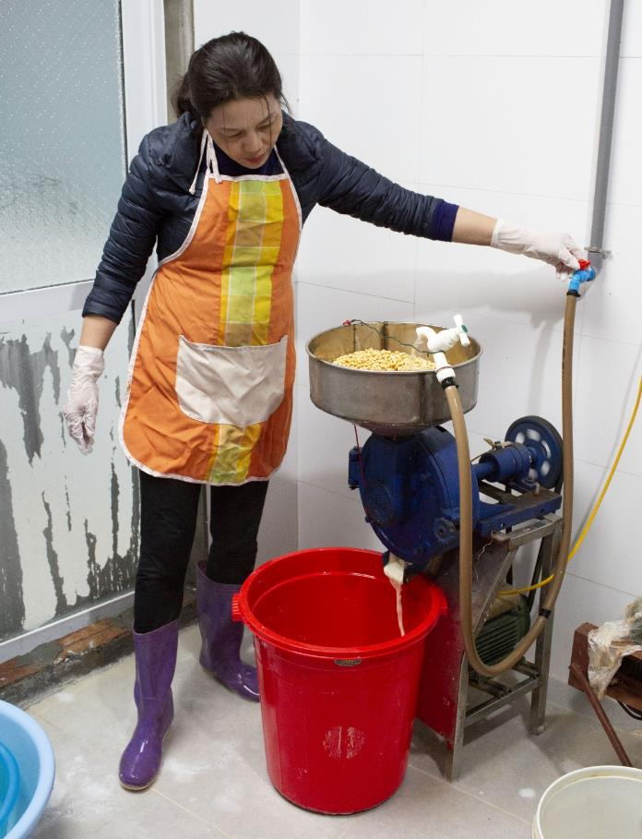
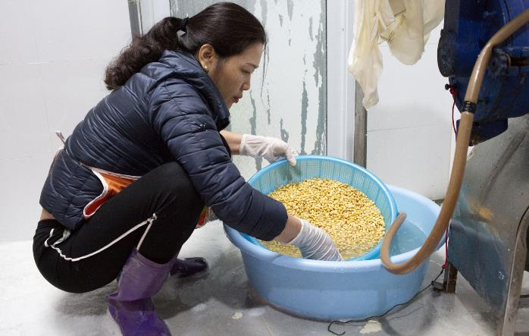
Ihre Ernte landet in der TNWU-eigenen Tofu-Manufaktur. „Unsere Kooperative steht für hohe Qualität und 100 Prozent Natur,“ erklärt Projektmana­gerin Huyen Ma Thi.

Slide 17
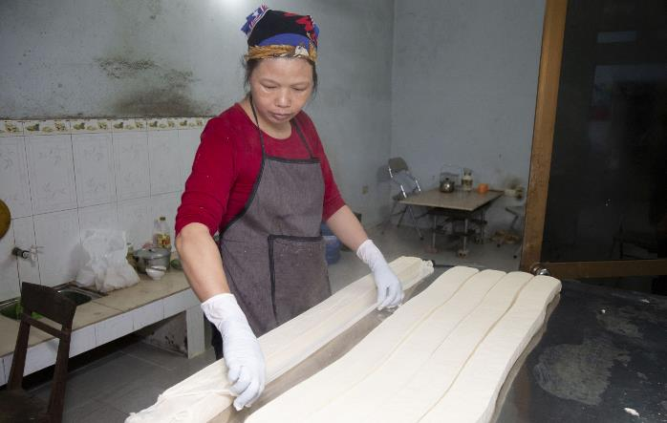
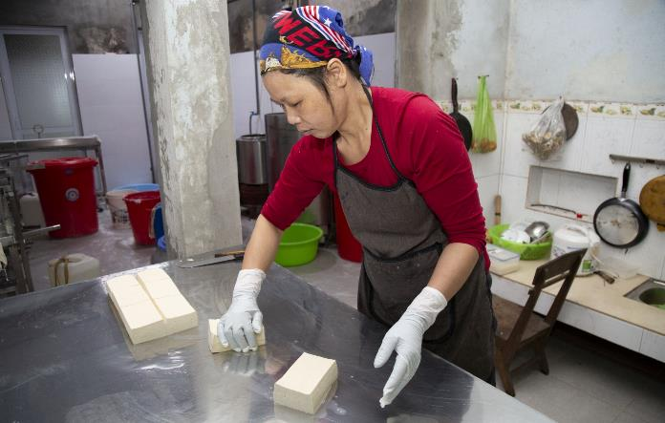
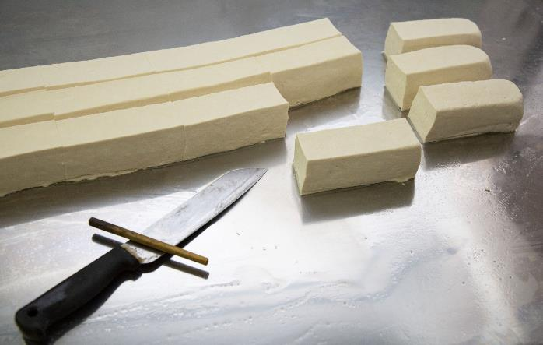
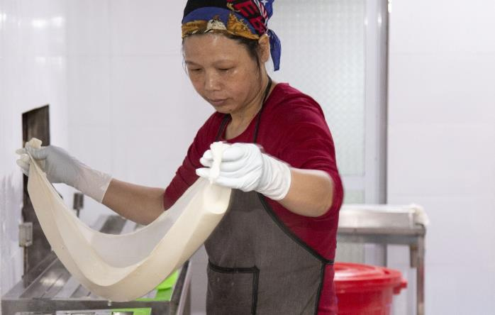
Mai Dinh Thi hat hier eine Arbeitsstelle gefunden. „Das ist ein Segen,“ freut sie sich. „Die Arbeit macht Spaß und ist anspruchsvoll, das ist etwas ganz Neues für mich.“

Slide 18
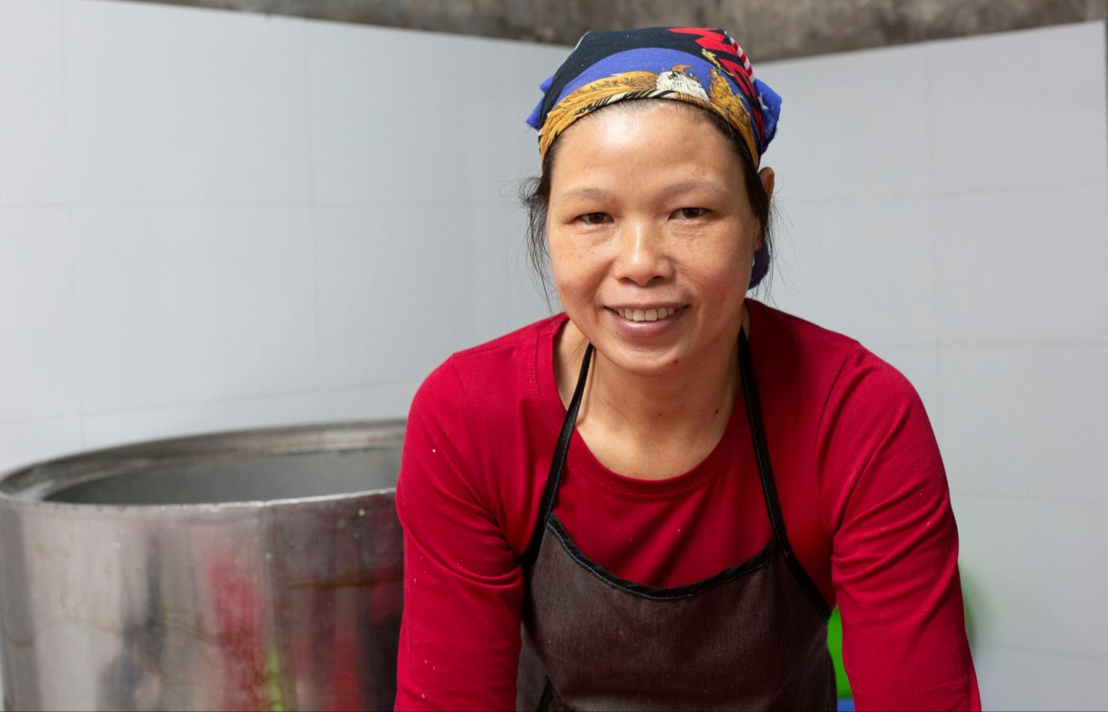
„Es gefällt mir, dass ich ein gesundes Lebensmittel herstelle und ein Einkommen habe“, sagt Mai Dinh Thi. „Damit kann ich meinen Kindern eine gute Zukunft ermöglichen.“

Slide 19
Sie sahen eine Präsentation zum Projekt der Partnerorganisation
Thai Nguyen Women’s Union (TNWU) aus Vietnam.
Mit Bio-Produkten der Armut entkommen
www.brot-fuer-die-welt.de/projekte/vietnam-armut
Herausgeber
Brot für die Welt
Evangelisches Werk für Diakonie und Entwicklung e.V.
Caroline-Michaelis-Str. 1
10115 Berlin
Telefon 030 65211 4711
kontakt@brot-fuer-die-welt.de
Redaktion Thomas Knödl, Thorsten Lichtblau
Text Constanze Bandowski
Fotos Karin Desmarowitz
Gestaltung Thomas Knödl
Berlin, Juni 2019
Notes:
19

Slide 20
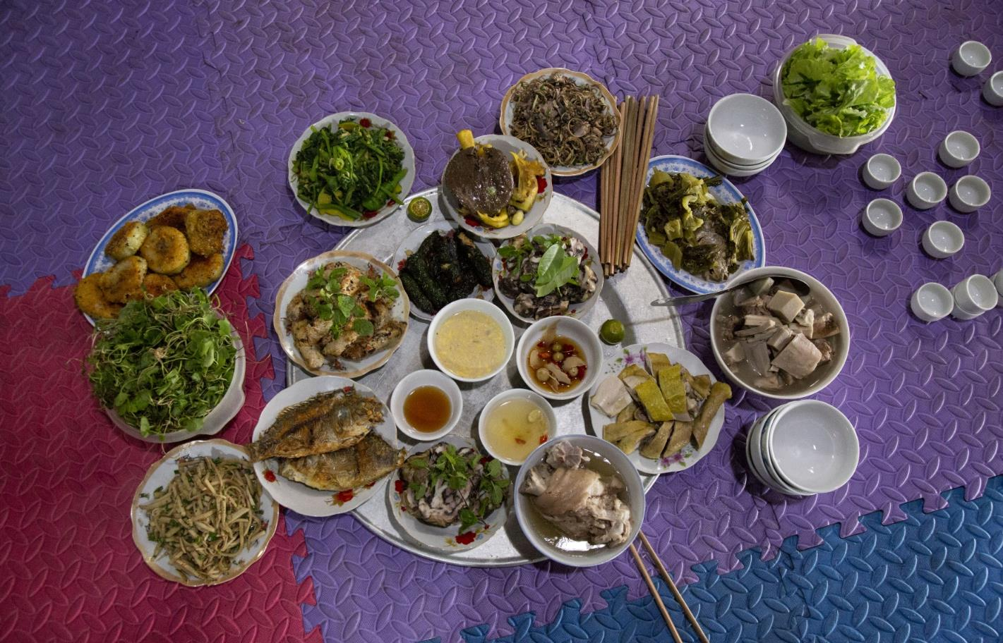
Spendenkonto
Bank für Kirche und Diakonie
IBAN: DE10 1006 1006 0500 5005 00
BIC: GENODED1KDB
Notes:
20

